Slide 1

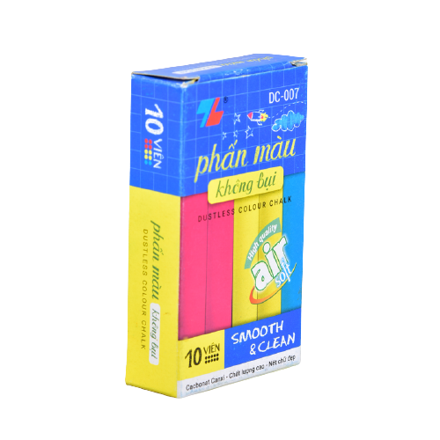
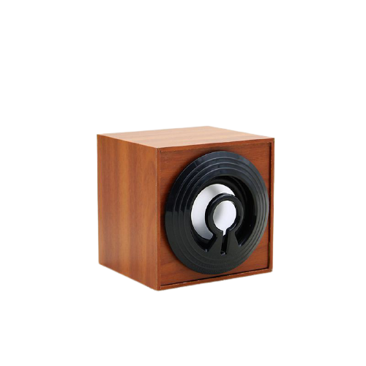

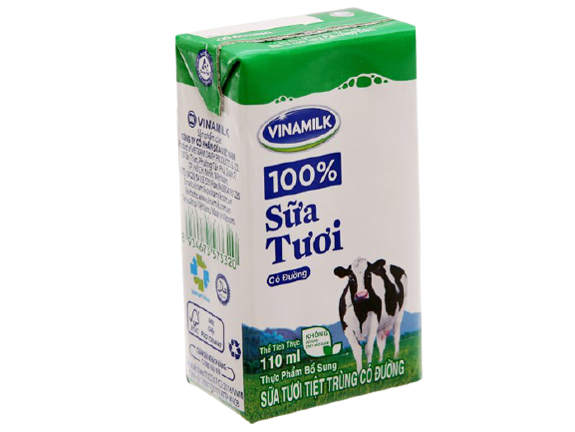

Slide 2

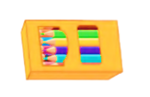
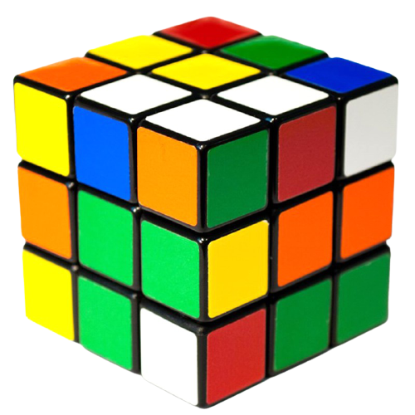


Slide 3
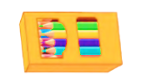

Khối hộp chữ nhật

Slide 4

Khối lập phương

Slide 5
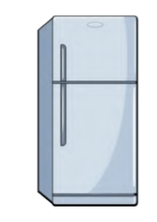

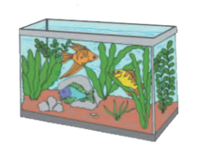


1
Nối ( theo mẫu ) :

Slide 6


Slide 10
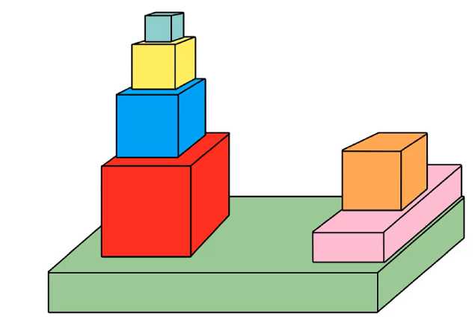
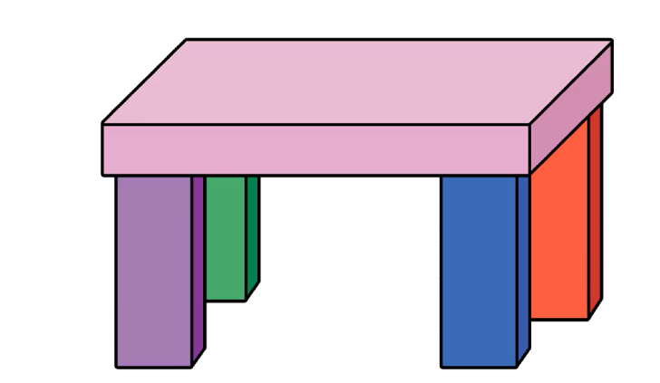
2
Mỗi hình sau có bao nhiêu khối hộp chữ nhật ?
Khối lập phương ?
b)
a)
Có ….. khối hộp chữ nhật
Có ….. khối lập phương
Có ….. khối hộp chữ nhật
Có ….. khối lập phương
0
2
6
5

Slide 11
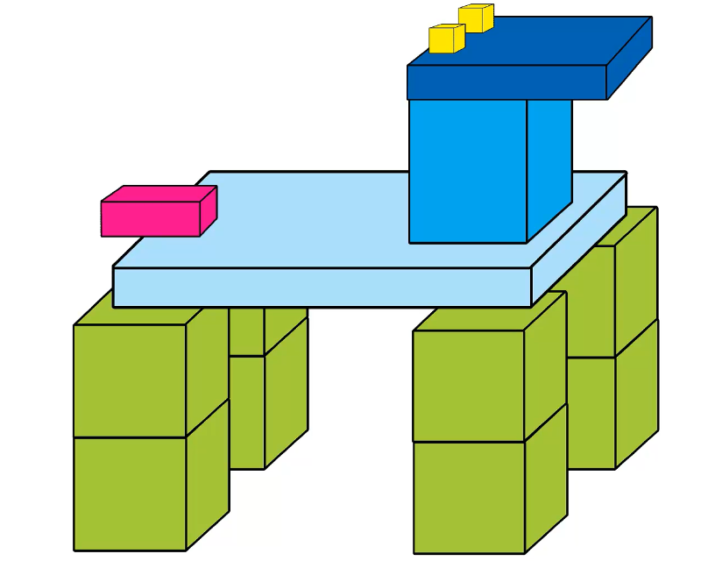
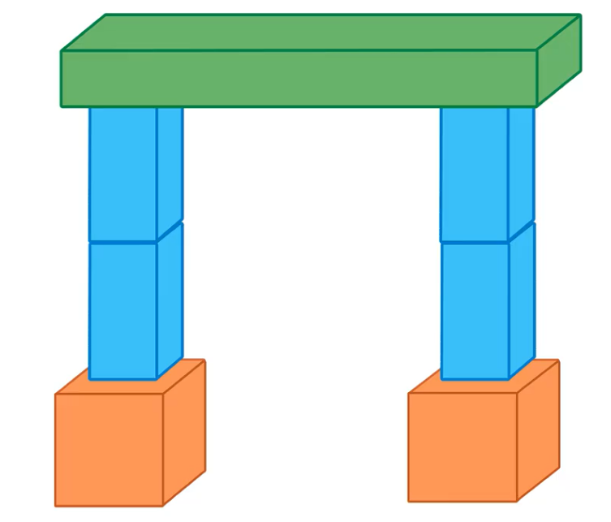
c)
d)
Có ….. khối hộp chữ nhật
Có ….. khối lập phương
Có ….. khối hộp chữ nhật
Có ….. khối lập phương
4
5
10
2

Slide 12
